Slide 1
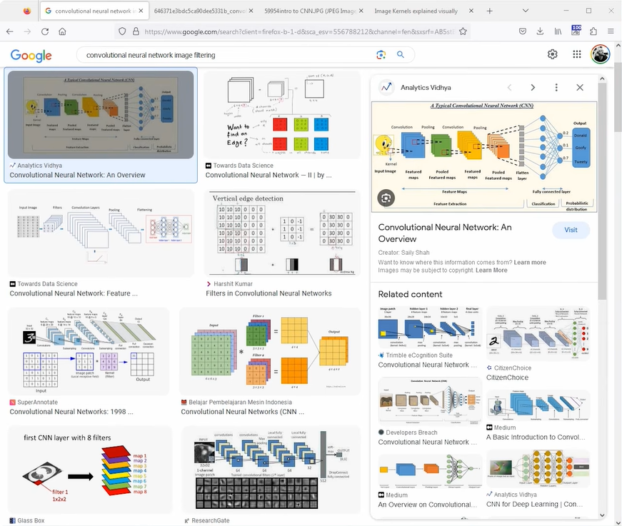
CNN
Filtre
Noyau

Slide 2
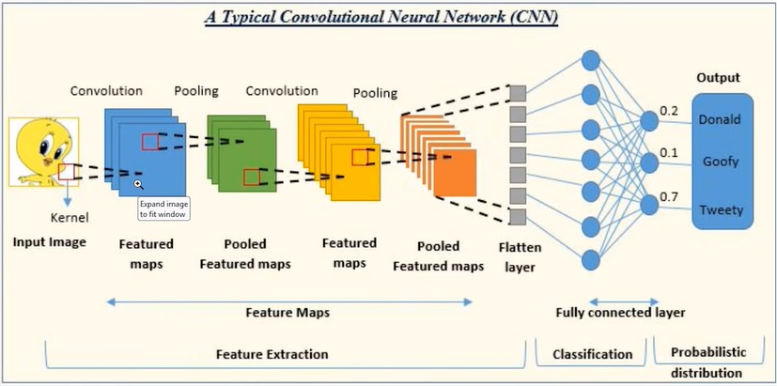
CNN
Filtre
Noyau
Etape de convolution
Notes:
Trouver le contour, pour le faire avec convolution

Slide 3
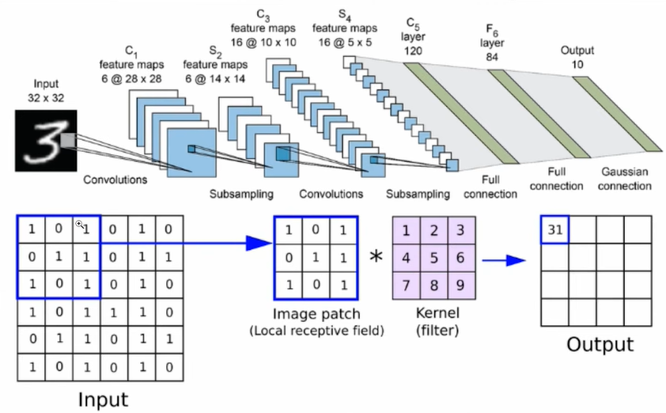
CNN
Filtre
Noyau
Calcul convolution
(image binaire)

Slide 4
CNN
Filtre
Noyau
Exercice :
Pour l’image précédente, calculer la matrice résultante de produit de convolution ?

Slide 5
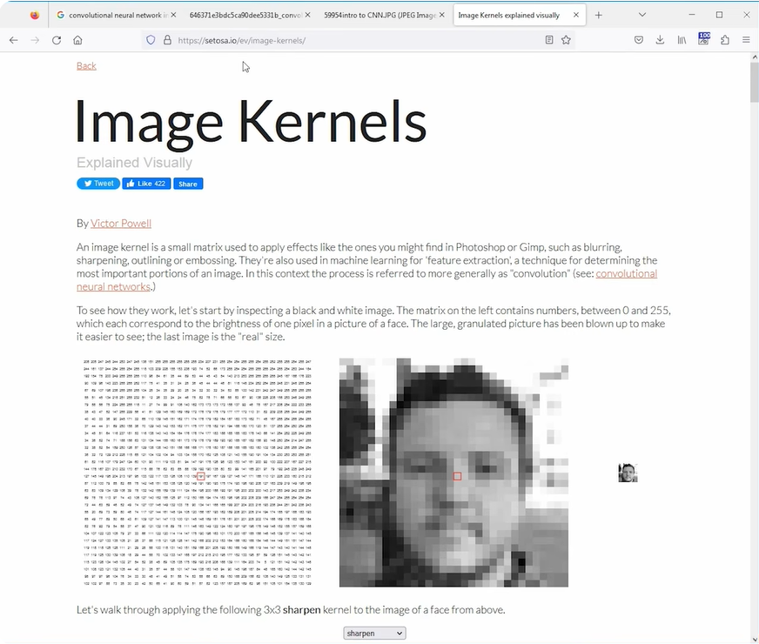
CNN
Filtre
Noyau

Slide 6
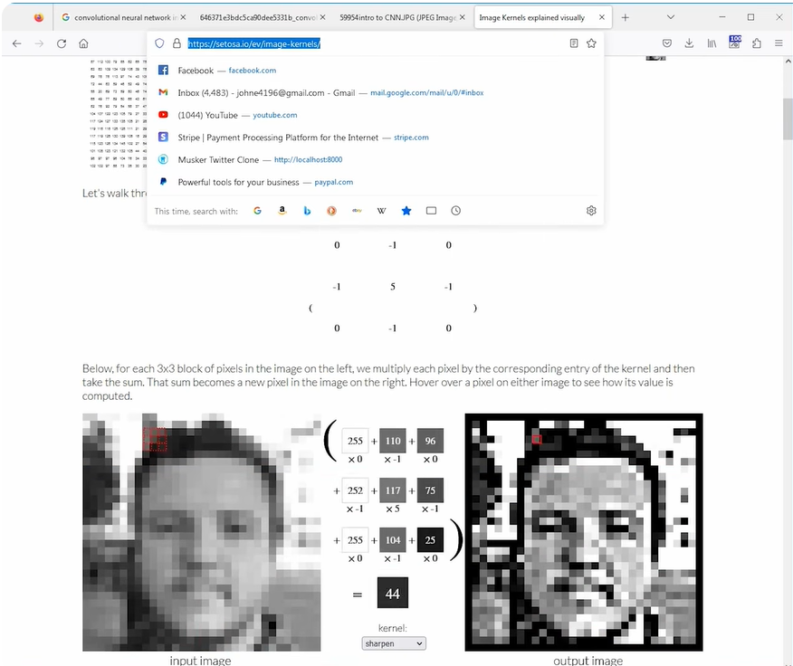
CNN
Filtre
Noyau
Glisser pour voir la convolution

Slide 7
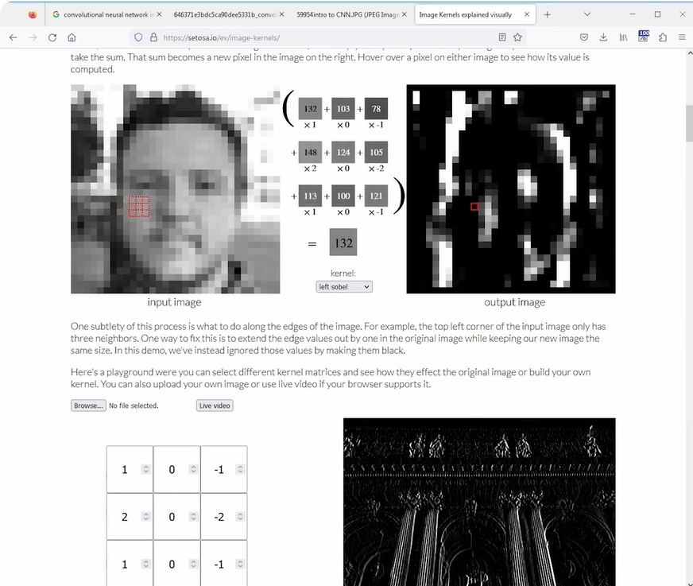
CNN
Filtre
Noyau
Filtre de sobel gauche
Que fait cette filtre ?
Rép : détection de contour

Slide 8
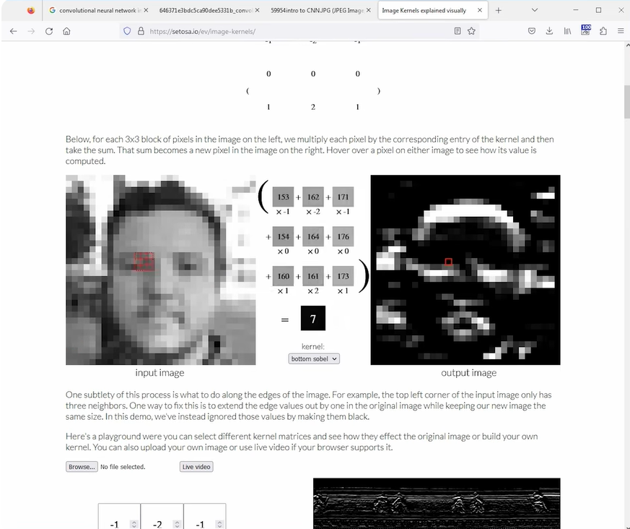
CNN
Filtre
Noyau
Filtre de sobel bas

Slide 9
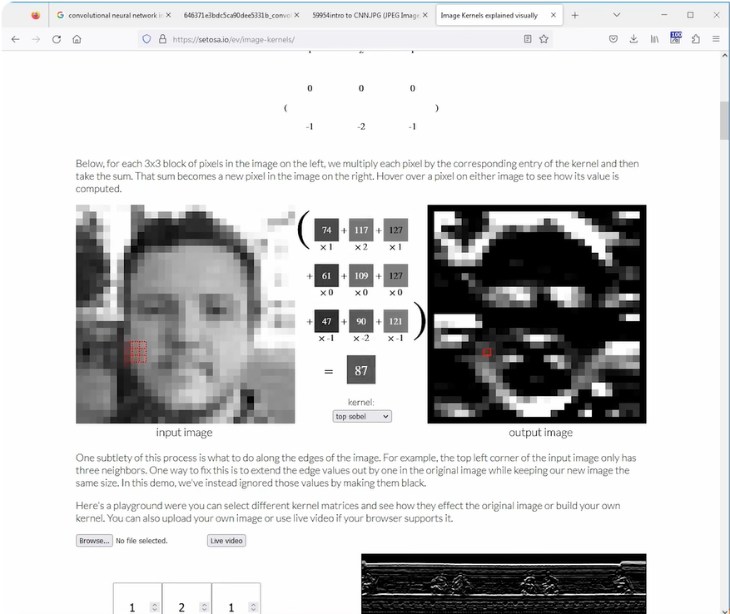
CNN
Filtre
Noyau
Filtre de sobel haut

Slide 10
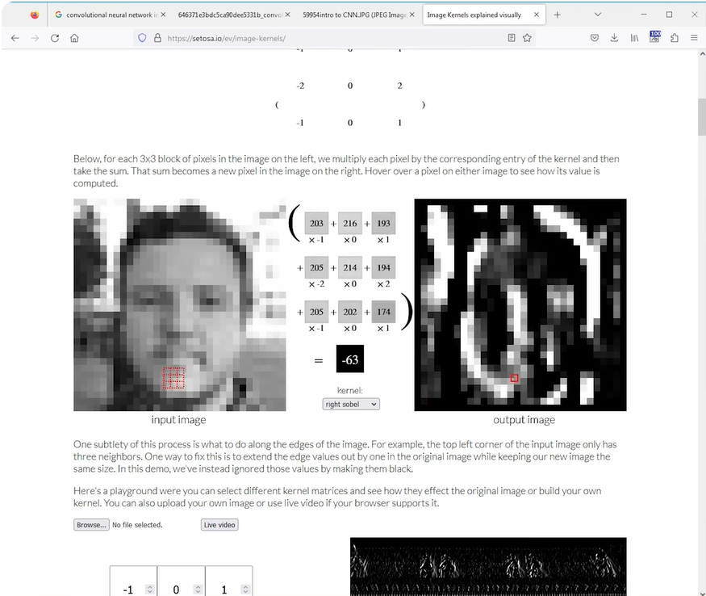
CNN
Filtre
Noyau
Filtre de sobel droit

Slide 11
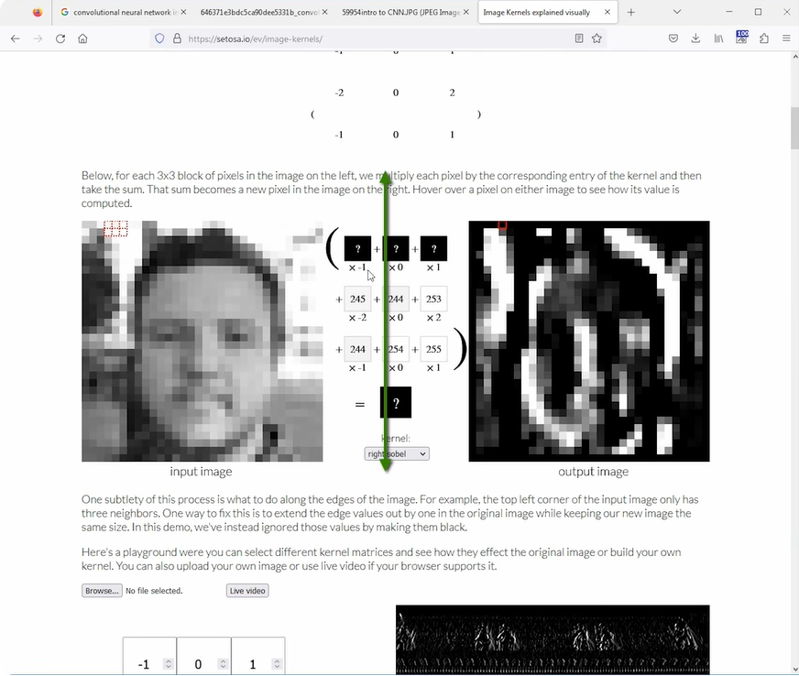
CNN
Filtre
Noyau
Filtre de sobel droit

Slide 12
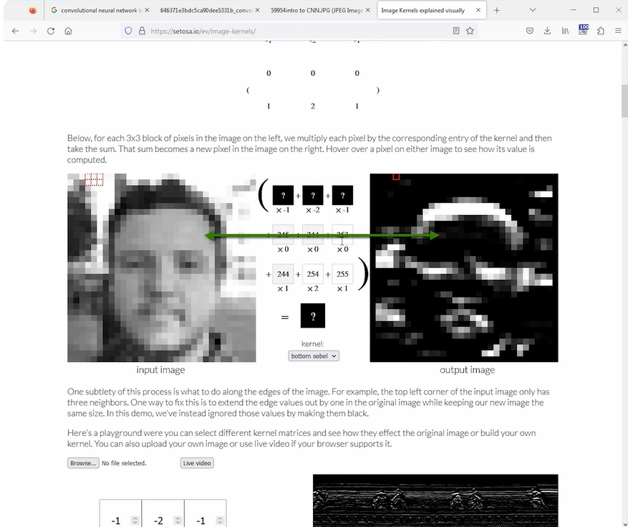
CNN
Filtre
Noyau
Filtre de sobel bas

Slide 13
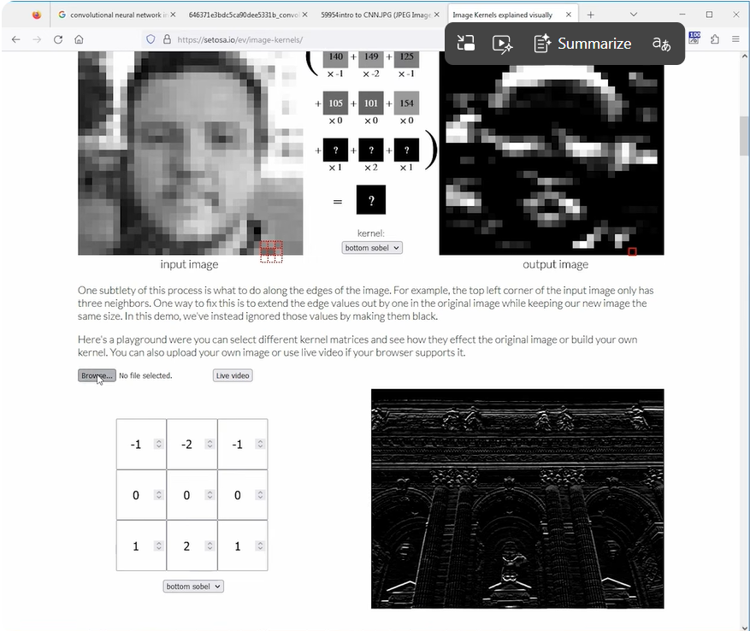
CNN
Filtre
Noyau
Importer vos propres images ?
Modifier la filtre ?

